Slide 1
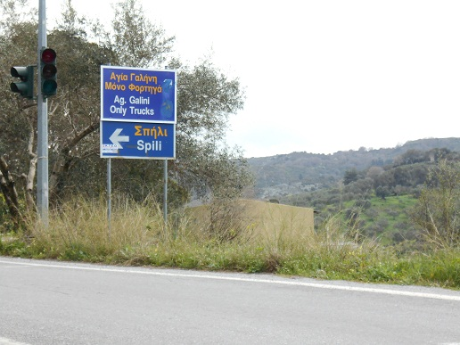
Εμπρός για το νηπιαγωγείο Σπηλίου στο Ρέθυμνο…λίγο ακόμα και..

Slide 2
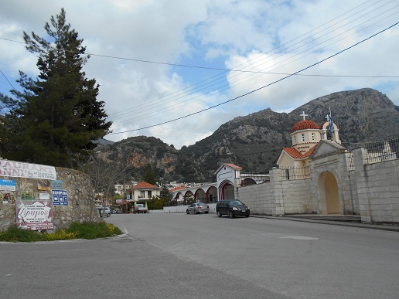
Στρίψτε αριστερά….

Slide 3
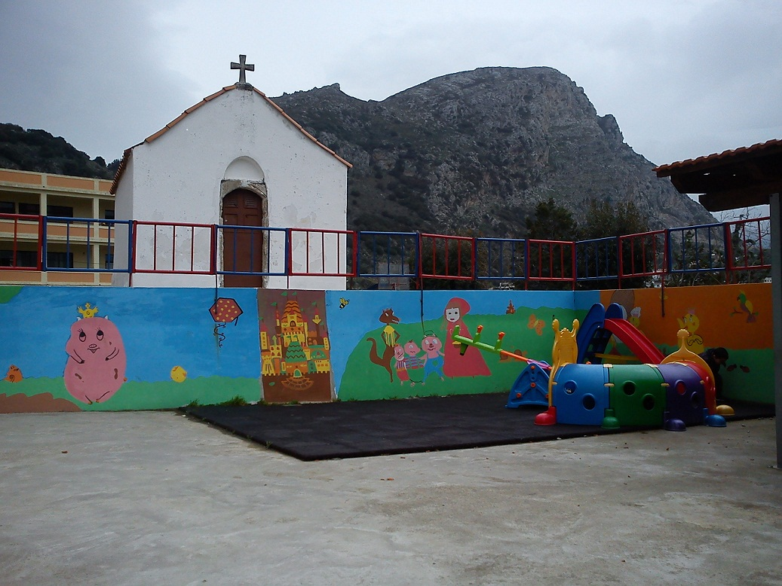
…και φτάσατε…!! αυτή είναι η θέα από την αυλή μας…

Slide 4
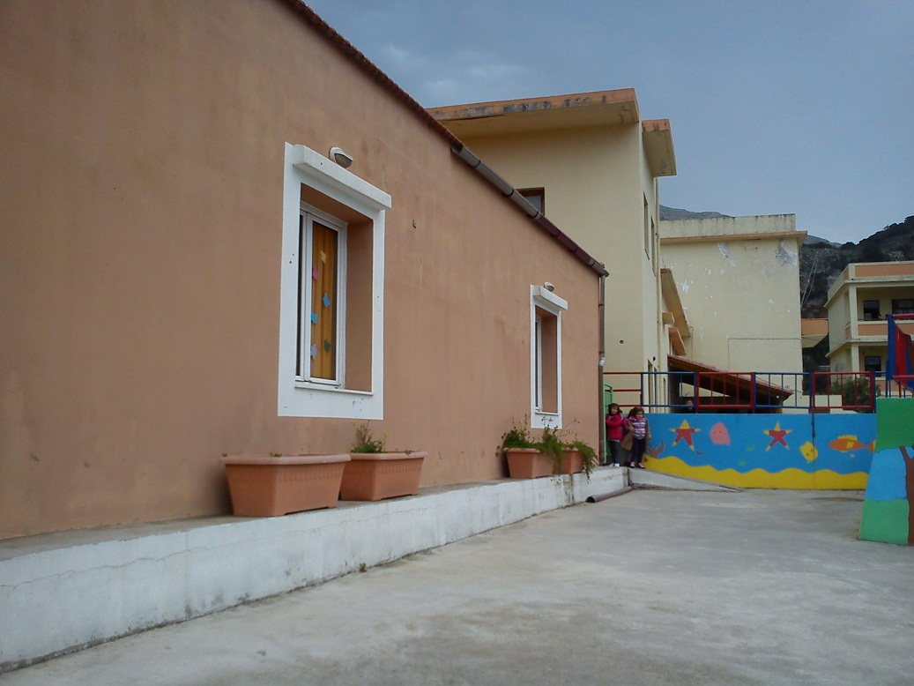
Η αυλή μας…

Slide 5
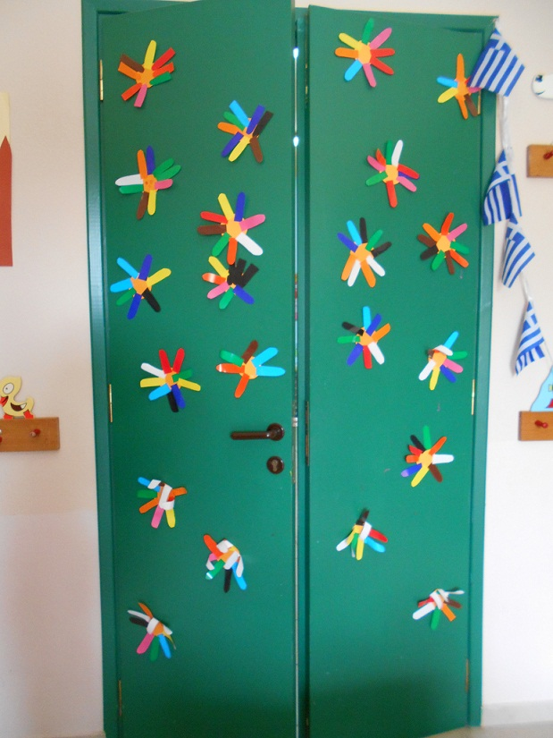
Πάμε να μπούμε…τοκ τοκ!!!

Slide 6
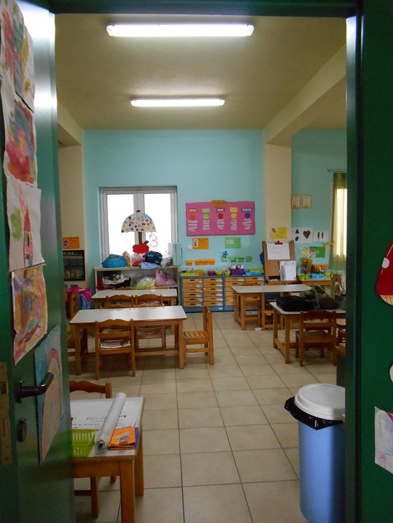
Καλώς Ήλθατε!!!!

Slide 7
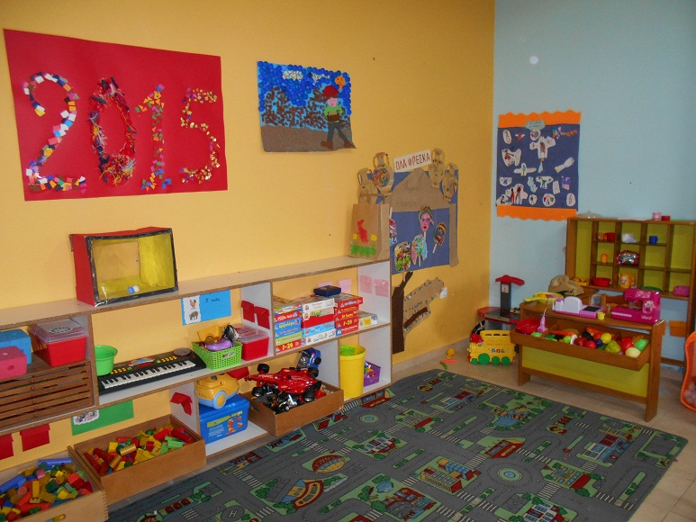
Τα παιχνίδια μας….

Slide 8
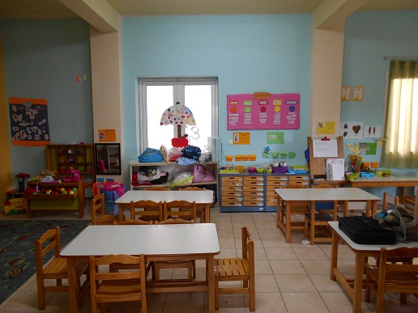
Η τάξη μας…

Slide 9
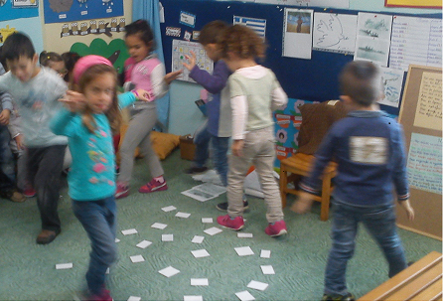
Είμαστε 21 παιδιά στο ολοήμερο τμήμα..

Slide 10
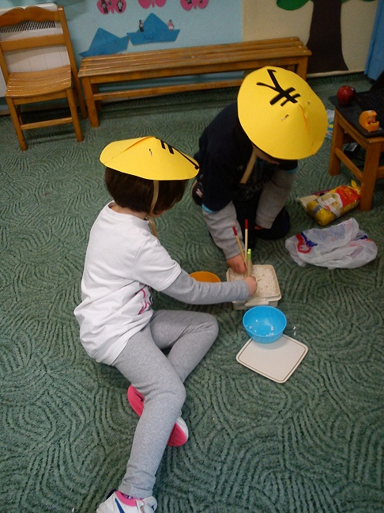
…και περνάμε πολύ ωραία!!!

Slide 11
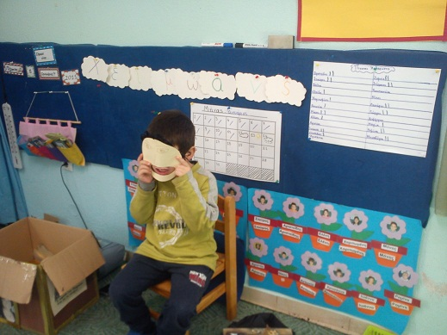

Slide 12
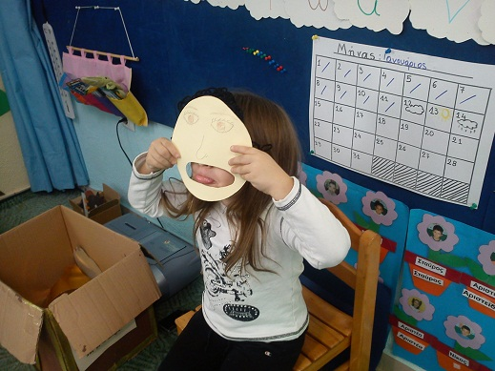

Slide 13
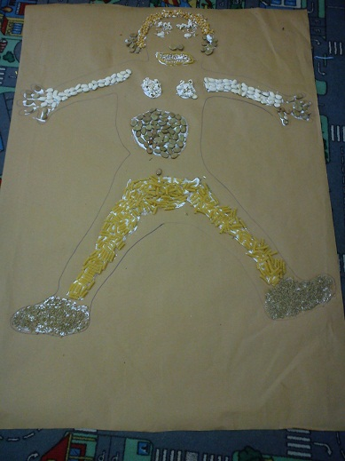
Θα χαρούμε πολύ να σας δούμε μια μέρα και από κοντά….

Slide 14
Γειά σας….!!!
Μάνος
Αριστείδης
Σταύρος
Δημήτρης
Ελπίδα
Ζαμπία
Αριστέα
Αντωνία
Χρυσάννα
Βάλια
Ελισάβετ
Νίκος
Ελένη
Στέφανος
Ιωάννα
Μαρία
Κωνσταντίνα
Ρομίνα
Γιώργος
Λευτέρης
Χαριτωμένη

